Slide 1
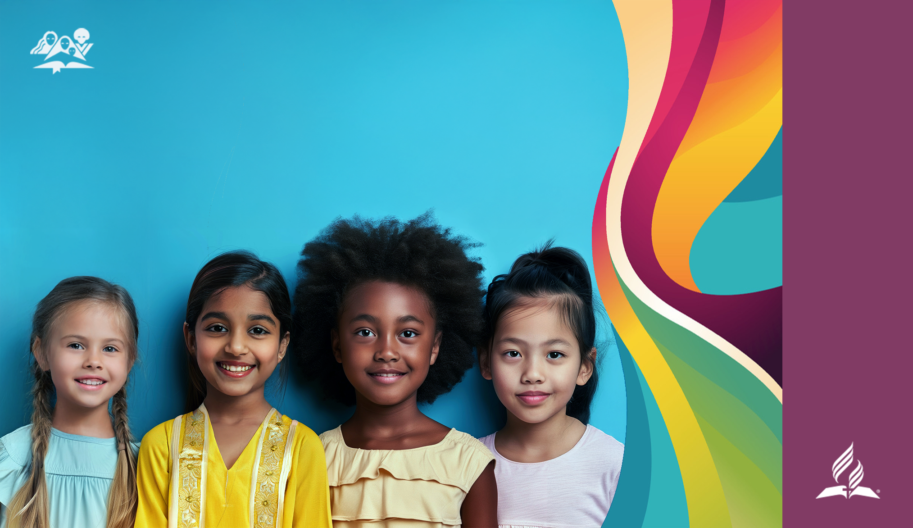
2025 МЕЖДУНАРОДНЫЙ ЖЕНСКИЙ ДЕНЬ МОЛИТВЫ
Открывая для себя радость быть
Его Дочерью
Автор Харисса Тороссиан

Slide 2

КАК БОГ определяет, что значит быть добродетельной женщиной?
Лучше всего спросить об этом у Бога, это была Его идея сотворить ее.
«Трава засыхает, цвет увядает, а слово Бога нашего пребудет вечно». (Исаия 40:8)

Slide 3

Мужчины и Женщины
«И сказал Бог: сотворим человека по образу Нашему и по подобию Нашему, и да владычествуют они над рыбами морскими, и над птицами небесными, и над скотом, и над всею землею, и над всеми гадами, пресмыкающимися по земле. И сотворил Бог человека по образу Своему, по образу Божию сотворил его; мужчину и женщину сотворил их».(Бытие 1:26-27: )
Мужчины и женщины созданы Богом по образу Божьему, по подобию Божьему, и Он создал нас, чтобы мы владычествовали над землей.

Slide 4
Значит ли это, что у нас Божественная природа?
Нет, это значит, что у нас высокое звание.
1. Мы обладаем умственной способностью рассуждать и делать выбор.
2. В моральном плане Бог создал нас честными и справедливыми, с совестью, моральным компасом, позволяющим чувствовать/отличать добро и зло.
3. В социальном плане мы были созданы для общения, чтобы отражать триединую природу Бога и Его любовь.

Slide 5
Бог создал мужчин и женщин разными.
Быть добродетельной женщиной — это не означает то же, что быть добродетельным мужчиной. Это разные вещи.
Кто лучше? Кто выше?
Женщины бесконечно превосходят мужчин в том, чтобы быть женщинами.
Мужчины бесконечно превосходят женщин в том, что они мужчины.
Когда Бог привел Еву к Адаму, она понравилась Адаму не только потому, что была похожа на него, но и потому, что она НЕ была похожа на него.

Slide 6
Чем же мы отличаемся?
женщины физически слабее мужчин; это потому, что Бог создал Адама с более сильными физическими способностями.
У мужчин от природы больше мышечной массы, чем у женщин.
У них почти на 50% больше крови, чем у женщин.
У мужчин больше объем легких, чем у женщин! .
у мужчин потребность в кислороде в тканях выше, чем у женщин, из-за большей мышечной массы, поэтому диаметр кровеносных сосудов у мужчин больше, чем у женщин.
Однако то, что женщины физически слабее, не означает, что мы неполноценны. Шелк слабее холста, не говорит о его неполноценности.

Slide 7
. Мы отличаемся друг от друга на клеточном уровне! Почему?
Бог создал мужчин такими, потому что предназначил их быть защитниками и кормильцами.
Ева, чье имя означает «подательница жизни» или «источник жизни», была создана для того, чтобы воспитывать и любить.
Мужчины не сами решили, что не будут рожать детей; Бог подарил женщинам эту роль.

Slide 8
Мы разные
Женщины обрабатывают информацию иначе, чем мужчины.
Исследования показывают, что мужчины в основном используют левое полушарие мозга. Мужчины, как правило, более логичны и у них более развиты аналитические способности в мышлении.
Женщины склонны использовать оба полушария мозга. ☺ Женщины также мыслят логически и аналитически, но в то же время их мышление дополняют эмоции.
Бог создал нас равными, но разными. Мы должны радоваться и праздновать это!

Slide 9
  Женщины больше ориентированы на детали.
  Мужчины сообщают, женщины делятся.
  Самая глубокая потребность женщины - быть любимой.
  Самая глубокая потребность мужчины - уважение и восхищение.
Никто из них не лучше другого; мы просто устроены по-разному, Бог создал нас такими. Мы должны праздновать это различие.

Slide 10
«Так каждый из вас да любит свою жену, как самого себя; а жена да боится своего мужа».
(Ефесянам 5:33)

Slide 11
Один врач однажды сказал: «Если бы женщины чувствовали, что их действительно уважают как жену и мать, они бы не чувствовали необходимости отказываться от нее ради чего-то лучшего. Если бы они чувствовали, что их ценят так же, как мужчин, им бы не было нужды стремиться к той ответственности, которую несут мужчины. Если бы они могли наслаждаться достоинством и статусом, дарованными им Творцом, то их женственность ценилась бы как главное достоинство, а не презиралась как старая одежда, которую нужно выбросить. Несомненно, будущее нашей страны зависит от того, какими она видит своих женщин, и я надеюсь, что мы научим наших маленьких девочек радоваться тому, что они были избраны Богом для особого счастья быть женственными».

Slide 12

ВОПРОСЫ ДЛЯ ОБСУЖДЕНИЯ
Как, по-вашему, мы можем лучше праздновать и принимать данные Богом различия между мужчинами и женщинами в наших семьях и в наших церквях?
Что эти различия говорят нам о нашем Создателе?

Slide 13
ДОБРОДЕТЕЛЬНАЯ ЖЕНЩИНА
Мы дополняем друг друга так, как создал нас Бог. Женщины намеренно созданы Богом, отличающимися от мужчин.
Что характеризует жизнь добродетельных женщин?
Добродетельная женщина - это женщина, которая видит себя посвятившей свою жизнь Богу.
Подобно женщине из нашей сегодняшней истории, добродетельные женщины знают, что они - дочери Бога.
В книге Притчей 31 главе, Соломон примечательно описывает, как выглядит добродетельная женщина. Его целевая аудитория в этой главе - мужчины: «Кто найдет добродетельную жену? цена ее выше жемчугов»; (Притчи 31:10).

Slide 14
1. Добродетельная женщина бесценна благодаря своему ХАРАКТЕРУ.
«уверено в ней сердце мужа ее, и он не останется без прибытка; она воздает ему добром, а не злом, во все дни жизни своей. ¹³ Добывает шерсть и лен, и с охотою работает своими руками».
Притчи 31:11-12

Slide 15
В Притчах 31 главе мы видим, что добродетельная женщина — это та, кому ее муж может доверять.
Ее присутствие в его жизни является благословением и поддерживает его.
Он полностью раскрывает свой потенциал.

Slide 16
Лютер Кинг-младший однажды сказал, что мечтает о том дне, когда его дети будут жить в мире, где их будут судить не по цвету кожи, а по характеру.
Мы видим ОБРАЗ добродетельной женщины
«Миловидность обманчива, и красота суетна;
НО жена, боящаяся Господа, достойна хвалы».
(Притчи 31:30)

Slide 17
Женщины, дело не во внешности, обаянии, харизме или сексуальной привлекательности.
Самое главное - это ваши отношения с Иисусом. Это основа христианского характера.
Обстоятельства меняются, внешность увядает, но характер остается неизменным. Добродетельные женщины в первую очередь ищут Бога.
«Начало мудрости — страх Господень,
и познание Святого — разум».
(Притчи 9:10)

Slide 18
«Ищите же прежде Царства Божия и правды Его,
и это все приложится вам». (Ев. От Мф 6:33)
Каждый день находить время для отдыха у ног Иисуса и насладится покоем во Христе - это так важно.
Прежде чем Руфь вышла замуж и стала матерью, прежде чем она стала богатой и влиятельной женщиной, Вооз сказал: «...ибо у всех ворот народа моего знают, что ты женщина добродетельная»; (Руфь 3:11).
Добродетельные женщины отражают характер Иисуса для других; они напоминают людям об Иисусе своей жизнью.

Slide 19
.
2. Добродетельные женщины - ТРУДОЛЮБИВЫ.
«Добывает шерсть и лен, и с охотою работает своими руками. Она, как купеческие корабли, издалека добывает хлеб свой. Она встает еще ночью и раздает пищу в доме своем и урочное служанкам своим. Задумает она о поле, и приобретает его; от плодов рук своих насаждает виноградник. Препоясывает силою чресла свои и укрепляет мышцы свои. Она чувствует, что занятие ее хорошо, и — светильник ее не гаснет и ночью». (Притчи 31:13-18)

Slide 20
Мы должны служить Господу: Устремляйте свои мысли к нетленному, служите вечному Царю и живите, чтобы угодить только Ему.
В библейских пророчествах Божья церковь изображается как прекрасная и нежная женщина.
Во многом Притчи 31 - это также описание того, какой должна быть Божья церковь в своем служении Богу, и описание Богом данной роли женщин.

Slide 21
ВОПРОСЫ ДЛЯ ОБСУЖДЕНИЯ
Перечислите способности и возможности служения, которые присущи только женщинам или для которых женщины наиболее приспособлены.
Обсудите, как эти уникальные дары и качества можно использовать для служения в общине вашей поместной церкви.

Slide 22
ВОПРОСЫ ДЛЯ ОБСУЖДЕНИЯ
При формулировании ответов обратите внимание на следующую цитату:
«У Господа есть работа как для женщин, так же и для мужчин. Они могут избрать свое служение в Его работе в это последнее время, и Он будет действовать через них. Если они проникнутся чувством своего долга и будут трудиться под влиянием Святого Духа, они обретут то самообладание, которое необходимо для этого времени. Спаситель озарит светом своего лика этих самоотверженных женщин и даст им силу, превосходящую мужскую. Они смогут выполнять в семьях работу, которая не под силу мужчинам, работу, достигающую их внутренний мир. Они могут благовествовать тем сердцам, которым не могут благовествовать мужчины. Их труд важен».
(э. г. Уайт , “Слова обращенные к членам церкви,” Адвентистский журнал Ревью энд Геральд, 26 августа, 1902, 7)

Slide 23
3. Добродетельные женщины СОСТРАДАТЕЛЬНЫ.
«Длань свою она открывает бедному, и руку свою подает нуждающемуся». (Притчи 31:20)
Когда Бог создал женщину, Он дал ей сердце исполненное сострадания.

Slide 24
Слово Божье призывает нас:
Говорите прямо: любите других с Божественной мудростью, смелостью и добротой, поддерживая других.
«Уста свои открывает с мудростью, и кроткое наставление на языке ее». (Притчи 31:26)
Будьте смиренными: постоянно помните о гордости и эгоизме. Не думайте о себе хуже, чем вы стоите, но думайте меньше о себе.
«Ничего не делайте по любопрению или по тщеславию, но по смиренномудрию почитайте один другого высшим себя». (Филиппийцам 2:3)

Slide 25

ВОПРОСЫ ДЛЯ ОБСУЖДЕНИЯ
Какими особыми для женщин способами дочери Божьи могут проявить сострадание в
своих домах?
своих церквях?
своих общинах?
Насколько важно сострадание для выполнения Великого поручения, записанного в Евангелии от Матфея 28:19-20?

Slide 26
4. Добродетельные женщины уверены в себе.
«Не боится стужи для семьи своей, потому что вся семья ее одета в двойные одежды». (Притчи 31:21)
Добродетельные женщины могут быть уверены в себе, потому что они знают, что являются дочерями Царя царей. Они знают, что принадлежат Ему!

Slide 27
«Миловидность обманчива, и красота суетна; но жена, боящаяся Господа, достойна хвалы». (Притчи 31:30)
Дочери Божьи обладают истинной красотой - красотой характера. Тело стареет, но личность развивается.
Мы выбираем, во что вкладывать деньги. Давайте вкладывать в то, что вечно.

Slide 28
Вы знали об этом?
32% девочек-подростков говорят, что, когда они плохо относятся к своему телу, Инстаграм заставляет их чувствовать себя еще хуже? Инстаграм усиливает тревогу и депрессию.
Среди подростков, которые сообщали о суицидальных мыслях, 13% британских и 6% американских пользователей связывали желание покончить с собой с Инстаграмом.
Инстаграм усугубляет проблемы с принятием своего тела у каждой третьей девочки-подростка.

Slide 29
«Да будет украшением вашим не внешнее плетение волос, не золотые уборы или нарядность в одежде, но сокровенный сердца человек в нетленной красоте кроткого и молчаливого духа, что драгоценно пред Богом». (1Петра 3:3, 4)
«Скромная, благочестивая женщина будет одеваться скромно. ...Та, которая проста и непритязательна в одежде и в манерах, показывает, что она понимает, что истинная женщина характеризуется нравственными достоинствами. Как очаровательна, как интересна простота в одежде, которая по своей привлекательности может сравниться с полевыми цветами». (Эллен Г. Уайт, http://text.egwwritings.org/book/b19)

Slide 30
Сегодня Бог призывает женщин и мужчин к контркультурной жизни в скромной простоте.
«Мы же все, открытым лицом, как в зеркале, взирая на славу Господню, преображаемся в тот же образ от славы в славу, как от Господня Духа».
(2 Коринфянам 3:18)

Slide 31
ВОПРОСЫ ДЛЯ РАЗМЫШЛЕНИЯ
Какие шаги могут предпринять дочери Божьи, чтобы не попасть в ловушку восприятия себя согласно мирским стандартам?
Как мы можем обеспечить себе красивую, уверенную жизнь в глазах небес?

Slide 32
Анна Найт
Родилась в Миссисипи в 1874 году.
Ее мать была эмансипированной рабыней.
Ее отец был белым мужчиной. На самом деле отец был еще и ее дедом.
Анна сама научилась читать, и именно благодаря этому она познакомилась с Адвентистской литературой по почте.
В 1893 году она стала членом Церкви Адвентистов седьмого дня.
Об Анне Найт можете узнать больше в энциклопедии АСД на сайте:
https://encyclopedia.adventist.org/article?id=7CF2&highlight=Anna|Knight

Slide 33
В 1901 году Найт посетила Генеральную конференцию в Батл-Крике. Там она узнала, что есть нужда в медсестрах миссионерах в Индии, и она почувствовала, что Святой Дух призывает ее поехать туда. Она стала первой чернокожей Адвентистской, которая совершала миссионерскую работу.
Анна вернулась в США и снова стала работать в своей родной общине, чтобы возродить Адвентистскую школу и церковь.
За свою почти 100-летнюю жизнь Анна Найт совершила 11 744 миссионерских поездок и встреч и 23 раза объехала вокруг света, основала десятки школ, спонсировала обучение многих студентов и выступала много раз на съездах по вопросам образования.
Несмотря на свое скромное происхождение, Анна обладала огромным потенциалом, силой, способствующей распространению Адвентистской вести по всему миру.

Slide 34
«Необходимость участия женщин в различных методах служения — В различных сферах деятельности дела Божьего существует широкое поле, на котором наши сестры могут совершать доброе служение своему Господину. Многие направления миссионерской работы остаются без должного внимания. В отдельных церквах есть много такого, что либо не исполняется вовсе, либо исполняется недостаточно хорошо; эта работа могла бы успешно продвинуться с помощью наших сестер, если бы они прошли необходимое для этого обучение. Через различные виды домашней миссионерской деятельности женщины могут воздействовать на тех людей, кого не в силах достичь наши проповедники. Среди благородных женщин, наделенных моральным мужеством следовать истине настоящего времени, много таких, кто обладает достаточным тактом, восприимчивостью и другими данными, необходимыми для того, чтобы стать успешными работниками. Есть большая нужда в труде подобных женщин-христианок».
(Э. Г. Уайт, Ревью энд Геральд, 10 декабря 1914 г.). Евангелизм 466.2)

Slide 35
ЗАКЛЮЧЕНИЕ И ПРИЗЫВ

Slide 36
Небесный отец жаждет и ищет:
Таких женщин как Анна, которые боятся Бога и хотят жить во славу Божью.
Женщин, которые осознают, что они дочери Божьи и являются Его последователями, потому что Он не только создал нас, но и искупил нас драгоценной кровью Иисуса.
Бог жаждет, чтобы мы с вами стали дочерями Божьими, чьи сердца стремятся к погибающему миру, который окружает нас, а также как сердце самого Бога стремится к спасению нашего погибающего мира.
«...Убойтесь Бога и воздавайте Ему славу...». (Откровение 14:7)

Slide 37
Благоговение и страх пред Богом делают вашу жизнь гораздо проще:
Вы вдруг обнаружите, что живете для Единого Бога..
Бог прославляется, когда мы выполняем то, ради чего Он нас создал.
Добродетельные женщины все еще сталкиваются с проблемами, но они знают, как с ними справиться.
Они знают, что являются дочерями Божьими.

Slide 38
Подобно дочерям Божьим, они обращаются с ними к своему Небесному Отцу в молитве.
Присоединитесь ли вы к молитве:
«Господь Иисус, помоги мне понять, что моя самая большая радость - принадлежать Тебе, быть дочерью Царя царей!»

